Slide 1
Černobyl
František Moučka

Slide 2
Co to je?
Černobyl je město na severu Ukrajiny, poblíž hranic s Běloruskem. v kraji zvaném Polesí.
Rok | 1897 | 1926 | 1971 | 2001 | 2013
Počet obyvatel | 9300 | 9000 | 10000 | 500 (cca) | 250 (cca)

Slide 3
Jaderná elektrárna
Roku 1977 byl 18 kilometrů severně od města dobudován 1. reaktor Jaderné elektrárny Černobyl.
V sobotu 26. dubna 1986 v 1 hodinu 23 minut došlo na jejím 4. reaktorovém bloku k dosud největší zaznamenané havárii jaderné elektrárny.
Výbuch způsobil uvolnění velkého množství radioaktivních částic.
Těsně po havárii zemřelo 31 osob (zaměstnanců elektrárny nebo hasičů), přes 140 lidí bylo zraněno a více než 100 000 evakuováno.

Slide 4
Jaderná elektrárna
Obyvatelům také dlouho nebylo řečeno, co se vlastně děje, a tak většina z nich ani nevěděla, že jsou během evakuace velmi silně ozařováni.
A to stejně tak jako armáda a všichni ostatní, kdo pomáhali odstraňovat, nebo aspoň zmírňovat, následky této havárie.
Ačkoliv je celá oblast stále radioaktivní a město oficiálně opuštěné, okolo pěti set zejména starých lidí se přes nebezpečí rozhodlo vrátit do svého města.
Od roku 1986 znají slovo Černobyl lidé na celém světě.

Slide 5
Černobylská havárie
Černobylská havárie se stala 26. dubna 1986 v jaderné elektrárně v ukrajinském Černobylu.
Podle mezinárodní stupnice jaderných událostí INES šlo o havárii 7 stupně , to je nejvyšší stupeň.

Slide 6
Jaderná elektrárna po Katastrofě

Slide 7
Situace v Československu
O radiační situaci se mluvilo neurčitě, československé sdělovací prostředky představovaly havárii jako běžnou poruchu a myšlenka, že by se v důsledku havárie změnila radiační situace zde, se nepřipouštěla.
I přesto probíhalo v Československu intenzivní měření. Mnoho lidí samozřejmě poznalo, že se něco děje; např. zaměstnanci jaderné elektrárny Dukovany měli paradoxně pozitivní dozimetry, když šli do práce – nikoliv z práce.
A byla přijata následující bezpečnostní opatření:
zákaz spotřeby a distribuce ovčího mléka a výrobků z něj
byla pozastavena distribuce dětské mléčné výživy

Slide 8
Nemoci z ozáření
Při velkém ozáření dochází k velkým změnám v mozku a k těžké poruše vědomí. Silně postižená je i trávicí soustava. Ozářený umírá během několika hodin.
Při středním ozáření dochází u ozářeného k vodnatým průjmům s příměsí krve, zvracení, k dehydrataci a ledvinovému selhání. Ozářený obvykle umírá 1 -2 týdny po ozáření.
Při slabším ozáření postižený zpravidla přežívá - trpí však krvácivým syndromem a anémií.

Slide 9
Nemoci z ozáření
Postiženým v Černobylu nejprve zčervenala kůže (později zčernala a začala se odlupovat), zvraceli, otekly citlivé tkáně, jako např. jazyk, a postupně začal kolabovat celý organismus.
Ozáření u postižených způsobuje obvykle ztrátu ochlupení, pocení, ztrátu chuti, vředy, vzestup tělesné teploty, selhávání krevního oběhu, ledvinové selhávání, radiační popálení kůže (zčernání kůže) a poškození zraku. Nejcitlivější jsou na záření buňky kostní dřeně, buňky střeva, buňky zárodečných žláz a buňky kožní. Naopak odolné proti záření jsou buňky nervové, svalové, kostní a pojivové.

Slide 10
Současnost
Dnes v Černobylu žije asi 3000 lidí, jde o úředníky, zaměstnance elektrárny a pracovníky starající se o „Zónu“.
Střídají se tam po týdnu, který má čtyři pracovní dny.
Dne 15. prosince 2000 byl odstaven poslední reaktor elektrárny na nátlak západoevropských zemí, a to především z psychologických důvodů.
Mnoho lidí tak přišlo o práci.
Někteří zaměstnanci elektrárny však zůstávají a pracují na likvidaci, zajištění a pozorování elektrárny.

Slide 11
Současnost
Dnes se zničený reaktor černobylského bloku číslo 4 skrývá pod mohutným železobetonovým sarkofágem, jehož cena včetně řešení dalších následků exploze se pohybuje kolem dvou miliard dolarů.
Podle expertů je třeba tuto ochranu před radioaktivitou každých 40 let obnovit.
Okolo elektrárny jsou dvě zóny: 10 a 30 kilometrová.
Oficiálním vlastníkem zón je Ministerstvo Černobylu Ukrajiny.
Ve vnitřní zóně je úplný zákaz jakéhokoliv pohybu s výjimkou exkurzí a osob, které pracují v elektrárně.

Slide 12
Současnost
Ve vnější zóně je dědina, do které se především starší lidé rok po havárii vrátili.
Dnes jich tu žije asi 600. Na život si nestěžují, dostávají totiž finanční dávky od Ministerstva Černobylu Ukrajiny.
Dvakrát týdně jim vozí autobus základní potraviny z území mimo zóny.

Slide 13
Současnost
Černobylská příroda se s havárií vypořádala překvapivě velmi dobře. Přírodě zvýšená radioaktivita nevadí.
Naopak tím, že zde naprosto přestal působit člověk, stala se zdejší krajina v 30 km pásmu divočinou.
Dnes zde žijí divoká prasata, vlci, jeleni, bobři, lišky a také rys a los.
Hnízdí zde například jeřábi, čápi černí, orlovci říční nebo orli mořští.
U organismů žijících v této zóně se nepodařil prokázat výskyt mutací.
Některé informace na internetu o deformovaných hnědooranžových borovicích a mutovaných živočiších se pravděpodobně nezakládají na pravdě.

Slide 14
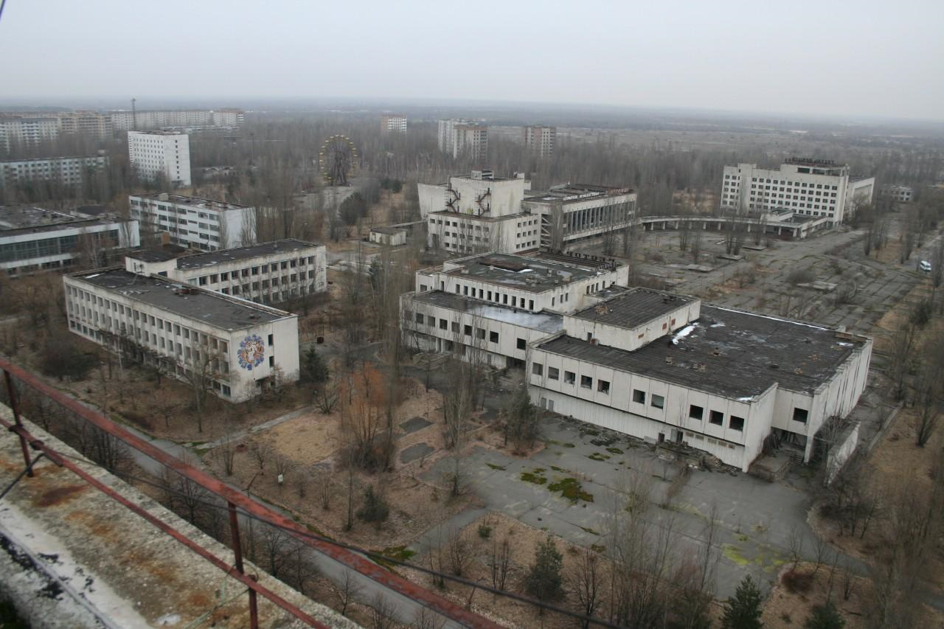

Slide 15
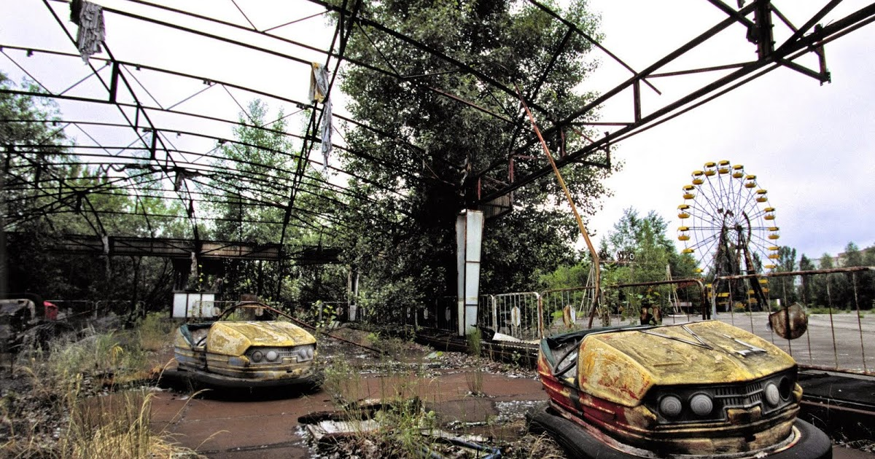

Slide 16
Závěr
Výbuch reaktoru v Černobylu nebyl výbuch nukleární (jako jaderná bomba), ale šlo o výbuch “klasický”. První výbuch způsobil přetlak v uzavřeném prostoru a druhý rozžhavený grafit a vodík.
Havárii v Černobylu mnozí považují za první krok ke zhroucení komunistického režimu v Rusku.

Slide 17
Zdroje
http://cernobyl.euweb.cz/
https://cs.wikipedia.org/wiki/%C4%8Cernobylsk%C3%A1_hav%C3%A1rie

